Slide 1
APLIKASI INA CBG’s DI RS
dr. Endang Suparniati, M. Kes

Slide 2
Kebijakan
Cakupan PBI 92,4 Juta Jiwa, iuran PBI Rp.23.000 (tidak ada kenaikan)
Pemotongan Dana Transfer Daerah atas Tunggakan Iuran Pemda sebagai Pemberi
Pembatasan Dana Operasional BPJS Kesehatan dari Iuran sebesar maksimal 4,8%
Peningkatan Peran Pemda melalui penggunaan dana pajak rokok (75% dari 50% earmarked)
Perbaikan manajemen klaim faskes(mitigasi fraud)
Perbaikan sistem rujukan dan rujuk balik
Cost sharing pada pelayanan yang berpotensi moral hazard.
Strategic Purchasing
Sinergitas Penyelenggara Jaminan Sosial (BPJS Ketenagakerjaan, ASABRI, Jasa Raharja, TASPEN)
7 Pasal UU No.40/2004
2 Pasal
UU No.24/2011
DICABUT
Perpres No 12 Perpres No 111 Perpres No 19 Perpres 28
Tahun 2013 ^{Tahun 2013} Tahun 2016 Tahun 2016

Slide 3
Regulasi Terkait Pembayaran INA-CBG
Perpres no. 82 tahun 2018 tentang Jaminan Kesehatan
Permenkes no. 52 Tahun 2016 tentang Standar Tarif Pelayanan Kesehatan dalam Jaminan Kesehatan
Permenkes no. 64 Tahun 2016 tentang Perubahan Permenkes No 52 tahun 2018 Standar Tarif Pelayanan Kesehatan dalam Jaminan Kesehatan
Permenkes no. 76 tahun 2016 tentang Petunjuk Teknis Sistem INA-CBG

Slide 4
PERPRES 82 TAHUN 2018 TENTANG JAMINAN KESEHATAN (1)
Pasal 69
Standar tarif pelayanan kesehatan di FKTP dan FKRTL ditetapkan oleh Menteri.
Menteri menetapkan standar tarif sebagaimana dimaksud pada ayat (1) setelah:
mendapatkan masukan dari BPJS Kesehatan bersama dengan asosiasi fasilitas kesehatan; dan mempertimbangkan ketersediaan Fasilitas Kesehatan, indeks harga konsumen, dan indeks kemahalan Daerah.
Pasal 70
Standar tarif yang ditetapkan oleh Menteri sebagaimana dimaksud dalam Pasal 69 digunakan oleh BPJS Kesehatan sebagai besaran pembayaran ke fasilitas kesehatan.

Slide 5
PERPRES 82 TAHUN 2018 TENTANG JAMINAN KESEHATAN (2)
Pasal 71
BPJS Kesehatan melakukan pembayaran kepada:
FKTP secara praupaya atau kapitasi berdasarkan jumlah Peserta yang terdaftar di FKTP; dan
FKRTL secara Indonesian Case Based Groups.
Dalam kondisi tertentu dan/atau di suatu Daerah, FKTP tidak memungkinkan pembayaran secara praupaya atau kapitasi, BPJS Kesehatan dapat mengembangkan sistem pembayaran lain.
BPJS Kesehatan dapat mengembangkan sistem pembayaran di FKRTL yang lebih berhasil guna dengan tetap mengacu pada Indonesian Case Based Groups.

Slide 6
PERPRES 82 TAHUN 2018 TENTANG JAMINAN KESEHATAN (3)
Pasal 71
Ketentuan lebih lanjut mengenai pengembangan sistem pembayaran sebagaimana dimaksud pada ayat (2) dan ayat (3) diatur dengan Peraturan BPJS Kesehatan setelah mendapat persetujuan dari Menteri.
Persetujuan sebagaimana dimaksud pada ayat (4) diberikan paling lambat 30 (tiga puluh) hari sejak tanggal penyampaian dari BPJS Kesehatan kepada Menteri.
Apabila dalam waktu 30 (tiga puluh) hari persetujuan sebagaimana dimaksud pada ayat (4) tidak diperoleh maka Peraturan BPJS Kesehatan mengenai pengembangan sistem pembayaran sebagaimana dimaksud pada ayat (2) dan ayat (3) berlaku.

Slide 7
PERPRES 82 TAHUN 2018 TENTANG JAMINAN KESEHATAN (4)
Pasal 73
Standar tarif sebagaimana dimaksud dalam Pasal 69 ditinjau paling cepat setiap 2 (dua) tahun sekali oleh Menteri.
Menteri dalam meninjau standar tarif sebagaimana dimaksud pada ayat (1) dilakukan dengan memperhitungkan kecukupan Iuran dan kesinambungan program yang dilakukan bersama dengan BPJS Kesehatan, Dewan Jaminan Sosial Nasional, dan menteri yang menyelenggarakan urusan pemerintahan di bidang keuangan.

Slide 8
Proses Penetapan Tarif dalam JKN
Peninjauan Tarif dilakukan dengan memperhitungkan kecukupan iuran dan kesinambungan program sampai 2 (dua) tahun ke depan
Dilakukan Kementerian Kesehatan Bersama dengan BPJS Kesehataan, DJSN dan Menteri Keuangan
Draft of Tariff
Revenue Estimation
Simulation of Contribution Adequacy
Final tarif

Slide 9
Metode Pembayaran INA CBG dan Non INA-CBG
INA-CBG merupakan tarif paket, meliputi seluruh komponen biaya pelayanan yang diberikan kepada pasien
Special CMG
Drugs, Investigation, Procedures, SubAcute & Chronic, Proshesis
INA-CBG
1075 Groups
(289 IP & 286 OP)
INA-CBG Tariff is divided by :
Kelas RS (A , B, C, D)
Severity Level (1,2,3)
Regional (1 - 5)
NON INA-CBG
(FFS - Separately reimbursed)
Some medical supply, CAPD,Chemo drugs, Petscan, some chronic medicine

Slide 10
Pengembangan Indonesian Grouper (Reklasifikasi INACBG)
Pengembangan Indonesian Grouper (Reklasifikasi INACBG) lanjutan
Finalisasi Indonesian Grouper (termasuk piloting), Penyusunan Manual Grouper
Pengembangan Indonesian Grouper (Reklasifikasi INACBG) lanjutan
ROADMAP PENGEMBANGAN GROUPER INA-CBG
2016
2017
2018
2019

Slide 11
Klasifikasi INA-CBG
Merupakan proses pengelompokan ulang kasus-kasus yang ada melalui diagnosis dan prosedur yng terdapat dalam ICD untuk disesuaikan dengan kondisi lokal di Indonesia
Organisasi Profesi
01
Berperan melakukan analisis statistik, pembuatan logic dan grouper
Tim Teknis INA-CBG
INA
Grouper
02
Mempunyai peran melakukan mapping dan partisi dari diagnosis dan prosedur serta menyusun algoritma sesuai dengan kompetensinya
Rumah Sakit
03
Berperan menyediakan data billing dan data costing yang akan digunakan dalam analisis statistik untuk menggambarkan homogenitas hasil proses reklasifikasi

Slide 12
TARIF INA-CBG (Indonesia Case Based Groups)
Merupakan Sistem Casemix (pengelompokan kasus berdasarkan ciri klinis dan pemakaian sumber daya yang relative sama/mirip)
Dasar pengelompokan kasus dengan menggunakan :
ICD 10 Untuk Diagnosis (± 14.500 kode)
ICD 9 CM Untuk Prosedur/Tindakan (± 7.500 kode)
DAFTAR TARIF INA-CBG saat ini terdiri atas 1075 kelompok kasus, meliputi :
786 kelompok kasus rawat inap → kelas 1, 2, 3
289 kelompok kasus rawat jalan
Dijalankan dengan menggunakan teknologi berbasis computer ➔ Grouper → saat ini masih menggunakan UNU-Grouper dari UNU-IIGH (United Nation University Internasional Institute for Global Health)

Slide 13
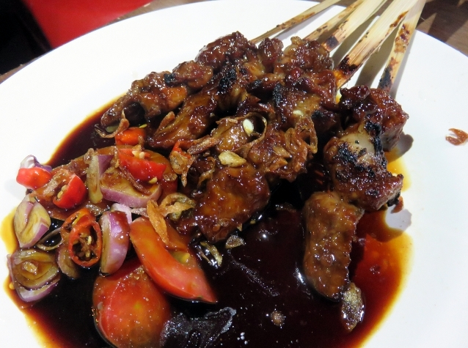
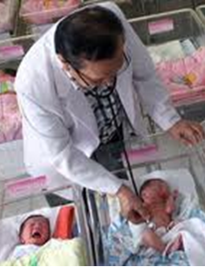
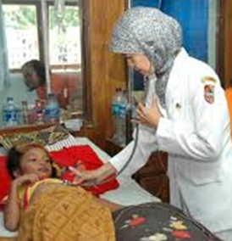
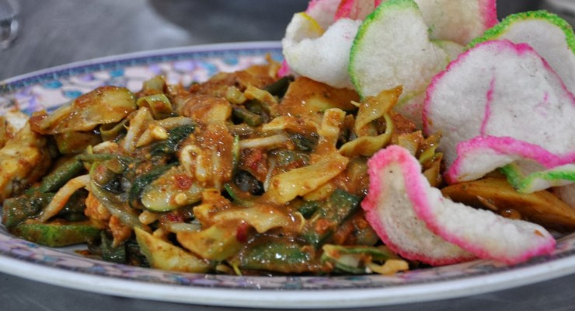
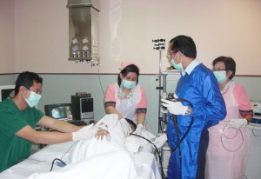

Slide 14
Pembiayaan Pasien Dengan Fee For Service
UGD/IRJ
Ruang rawat
Loket
Nota Biaya
Rp …….
Nota Biaya
Rp …….
Kwitansi
Biaya Perawatan
(Total/Akumulasi)
Laboratorium
Nota Biaya
Rp …….
RadioIogi
Nota Biaya
Rp …….
Tindakan
Pasien Pulang
Nota Biaya
Rp …….

Slide 15
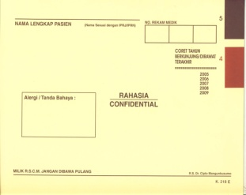
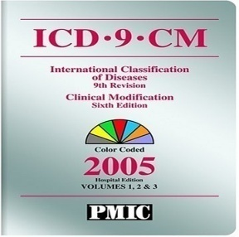
Pembiayaan Pasien Dengan DRG
Unit
Rekam Medik
Ruang rawat
Code Expert
(Grouper)
UGD/IRJ
Unit Klaim
Rekam
medis
Laboratorium
Kode:
Dx/Prosedur: Utama Sekunder
Clinical Costing Modelling (CCM)
Radiologi
Tarif
Resume
medis
Tindakan

Slide 17
Minimum Data Set for Case-Mix
Patient’s Particulars
Identifier (Name, RN, AN, Race, Ward, Disciplines)
Age
Gender
Date of Birth
Birth Weight (for Neonate)
Admission Particulars
Date of Admission
Date of Discharge
Length of Stay
Discharge Disposition
Clinical Particulars
Principle Diagnosis
Secondary Diagnoses (Co-morbidities, Complications) – up to 14
Principle Procedure /Operation
Other Procedures /Operations – up to 14

Slide 19
STRUKTUR INA-CBG
1
3
K
4
17
I
2
4

Slide 20
Keterangan
Digit ke-1 merupakan CMG (Casemix Main Groups)
Digit ke-2 merupakan tipe kasus
Digit ke-3 merupakan spesifik CBG kasus
Digit ke-4 berupa angka romawi merupakan severity level

Slide 21
Digit 1. Case-Mix Main Groups (CMGs)
Adalah klasifikasi tahap pertama
Dilabelkan dengan huruf Alphabet (A to Z)
Berhubungan dengan sistem organ tubuh
Pemberian Label Huruf disesuaikan dengan yang ada pada ICD 10 untuk setiap sistem organ
Terdapat 30 CMGs dalam UNU Grouper (22 Acute Care CMGs, 2 Ambulatory CMGs, 1 Subacute CMGs, 1 Chronic CMGs, 4 Special CMGs dan 1 Error CMGs)

Slide 22
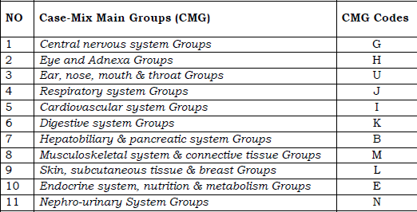
Case-Mix Main Groups (CMGs)

Slide 23
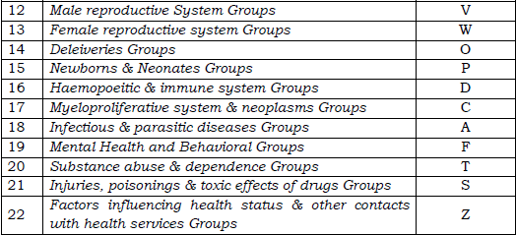
Case-Mix Main Groups (CMGs)

Slide 24
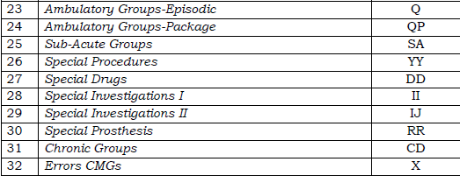
Case-Mix Main Groups (CMGs)

Slide 25
Digit 2. Tipe Kasus
 | TIPE KASUS | GROUP
a. | Prosedur Rawat Inap | Group-1
b. | Prosedur Besar Rawat Jalan | Group-2
c. | Prosedur Signifikan Rawat Jalan | Group-3
d. | Rawat Inap Bukan Prosedur | Group-4
e. | Rawat Jalan Bukan Prosedur | Group-5
f. | Rawat Inap Kebidanan | Group-6
g. | Rawat Jalan kebidanan | Group-7
h. | Rawat Inap Neonatal | Group-8
i. | Rawat Jalan Neonatal | Group-9
j. | Error | Group-0

Slide 26
Digit 3. Kode CBGs
Sub-group ketiga menunjukkan spesifik CBGs
Dilambangkan dengan numerik
Mulai dari 01 sampai dengan 99.

Slide 27
Digit 4. Severity Level
merupakan resource intensity level
menunjukkan tingkat keparahan kasus
dipengaruhi adanya komorbiditas ataupun komplikasi dalam masa perawatan.
Keparahan kasus dalam INA-CBG terbagi menjadi :
“0” Untuk Rawat jalan
“I” - Ringan untuk rawat inap dengan tingkat keparahan 1 (tanpa komplikasi maupun komorbiditi)
“II” - Sedang” Untuk rawat inap dengan tingkat keparahan 2 (dengan mild komplikasi dan komorbiditi)
“III”- Berat” Untuk rawat inap dengan tingkat keparahan 3 (dengan major komplikasi dan komorbiditi)

Slide 28
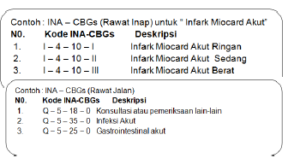
Contoh INA-CBG

Slide 29
Kode INA-CBGs dan Deskripsinya
Tidak selalu menggambarkan diagnosis tunggal
Bisa merupakan hasil satu diagnosis atau kumpulan diagnosis dan prosedur.

Slide 30
Tarif Meliputi
1. administrasi pelayanan;
2. pemeriksaan, pengobatan, dan konsultasi medis dasar;
3. pemeriksaan, pengobatan, dan konsultasi spesialistik;
4. tindakan medis spesialistik, baik bedah maupun non bedah sesuai dengan indikasi medis;
5. pelayanan obat dan bahan medis habis pakai;
6. pelayanan penunjang diagnostik lanjutan sesuai dengan indikasi medis;
7. rehabilitasi medis;
8. inap di ruang intenspelayanan darah;
9. pelayanan kedokteran forensik klinik;
10. pelayanan jenazah pada pasien yang meninggal di Fasilitas Kesehatan;
11. pelayanan keluarga berencana;
12. perawatan inap non intensif; dan
13. perawatan intensif.

Slide 31
Pelayanan kesehatan yang tidak dijamin meliputi:
pelayanan kesehatan yang dilakukan tanpa melalui prosedur sebagaimana diatur dalam peraturan yang berlaku;
pelayanan kesehatan yang dilakukan di Fasilitas Kesehatan yang tidak bekerja sama dengan BPJS Kesehatan, kecuali dalam keadaan darurat;
pelayanan kesehatan yang dijamin oleh program jaminan kecelakaan kerja terhadap penyakit atau cedera akibat kecelakaan kerja atau hubungan kerja;
pelayanan yang bersifat wajib sampai nilai yang ditanggung oleh program jaminan kecelakaan lalu lintas;

Slide 32
Pelayanan kesehatan yang tidak dijamin meliputi:
pelayanan kesehatan yang dilakukan di luar negeri;
pelayanan kesehatan untuk tujuan estetik;
pelayanan untuk mengatasi infertilitas;
pelayanan meratakan gigi (ortodonsi);
gangguan kesehatan/penyakit akibat ketergantungan obat dan/atau alkohol

Slide 33
Pelayanan kesehatan yang tidak dijamin meliputi:
gangguan kesehatan akibat sengaja menyakiti diri sendiri, atau akibat melakukan hobi yang membahayakan diri sendiri;
pengobatan komplementer, alternatif dan tradisional, yang belum dinyatakan efektif berdasarkan penilaian teknologi kesehatan (health technology assessment);
pengobatan dan tindakan medis yang dikategorikan sebagai percobaan (eksperimen);
alat dan obat kontrasepsi, kosmetik, makanan bayi, dan susu;

Slide 34
Pelayanan kesehatan yang tidak dijamin meliputi:
perbekalan kesehatan rumah tangga;
pelayanan kesehatan akibat bencana pada masa tanggap darurat, kejadian luar biasa/wabah;
pelayanan kesehatan pada kejadian tak diharapkan yang dapat dicegah (preventable aduerse events);
bakti sosial;

Slide 35
Pelayanan kesehatan yang tidak dijamin meliputi:
pelayanan kesehatan akibat tindak pidana penganiayaan, kekerasan seksual, korban terorisme, dan tindak pidana perdagangan orang
pelayanan kesehatan tertentu terkait dengan Kementrerian Pertahanan, TNI dan POLRI
pelayanan lainnya yang tidak ada hubungan dengan manfaat Jaminan Kesehatan yang diberikan.
pelayanan yang sudah ditanggung dalam program lain

Slide 36
Kasus Trauma / Cidera
PNS/ASN
1. JASA RAHARJA
2. TASPEN
KECELAKAAN KERJA
NON PNS/
NON ASN
1. JASA RAHARJA
2. BPJS NAKER
KLL
NON KECELAKAAN KERJA
1. JASA RAHARJA
2. BPJS KESEHATAN
CIDERA
PNS / ASN
TASPEN
KECELAKAAN KERJA
NON PNS/NON ASN
BPJS NAKER
NON KLL
NON KECELAKAAN KERJA
BPJS KESEHATAN

Slide 37
Tarif Terdiri dari 6 Kelompok
a. Rumah Sakit Umum Pusat Nasional (RSUPN) Dr. Cipto Mangunkusumo;
b. Rumah Sakit Jantung dan Pembuluh Darah Harapan Kita, tarif Rumah Sakit Kanker Dharmais, tarif Rumah Sakit Anak dan Bunda Harapan Kita;
c. Rumah sakit pemerintah dan swasta kelas A;
d. Rumah sakit pemerintah dan swasta kelas B;
e. Rumah sakit pemerintah dan swasta kelas C;
f. Rumah sakit pemerintah dan swasta kelas D.

Slide 38
Digit 3. Kode CBGs
Mengakomodir perbedaan
biaya distribusi obat dan alat kesehatan di Indonesia.
Dasar penentuan
Indeks Harga Konsumen (IHK) dari Badan Pusat Statistik (BPS).

Slide 39
Regionalisasi
Reg I | Reg II | Reg III | Reg IV | Reg V
P. Jawa | Sebagian Sumatra, Bali dan NTB | Sebagian Sumatra, Bangka belitung, Kalimantan Barat, Sulawesi | Kalimantan Selatan, Timur, Utara dan Tengah | NTT, Maluku, Maluku Utara, Papua dan Papua Barat

Slide 40
SPECIAL CMG DALAM INA-CBGs
Dibuat agar mengurangi resiko keuangan rumah sakit.
Hanya untuk beberapa obat, alat, prosedur, pemeriksaan penunjang serta beberapa kasus penyakit subakut dan kronis yang selisih tarif INA-CBGs dengan tarif rumah sakit masih cukup besar.
Besaran nilai pada tarif special CMG tidak dimaksudkan untuk mengganti biaya yang keluar dari alat, bahan atau kegiatan yang diberikan kepada pasien, namun merupakan tambahan terhadap tarif dasarnya.

Slide 41
SPECIAL CMG DALAM INA-CBGs
a. Special Prosedure
b. Special Drugs
c. Special Investigation
d. Special Prosthesis
e. Special Groups Subacute dan Kronis

Slide 42
Digit 2. Tipe Kasus

Slide 43
Special CMG Subakut dan Kronis
Diperuntukkan untuk kasus-kasus dengan ketentuan lama hari rawat (LOS) dirumah sakit sebagai berikut :
Fase Akut : 1 sampai dengan 42 Hari
Fase sub akut : 43 sampai dengan 103 Hari
Fase Kronis : 104 sampai dengan 180 Hari

Slide 44
PERHITUNGAN TARIF SPECIAL GROUPS UNTUK KASUS SUB-AKUT DAN KRONIS
FASE | LOS (HARI) | TOTAL TARIF
AKUT | 1- 42 | Hasil grouping | -
SUB AKUT | 43 - 103 | Hasil grouping | + Top up payment Fase Sub Akut.
KRONIS | > 103 | Hasil grouping | + Top up payment Fase Sub Akut + Top up payment Fase Kronis.

Slide 45
Sumber Data Koding untuk Grouping

Slide 46
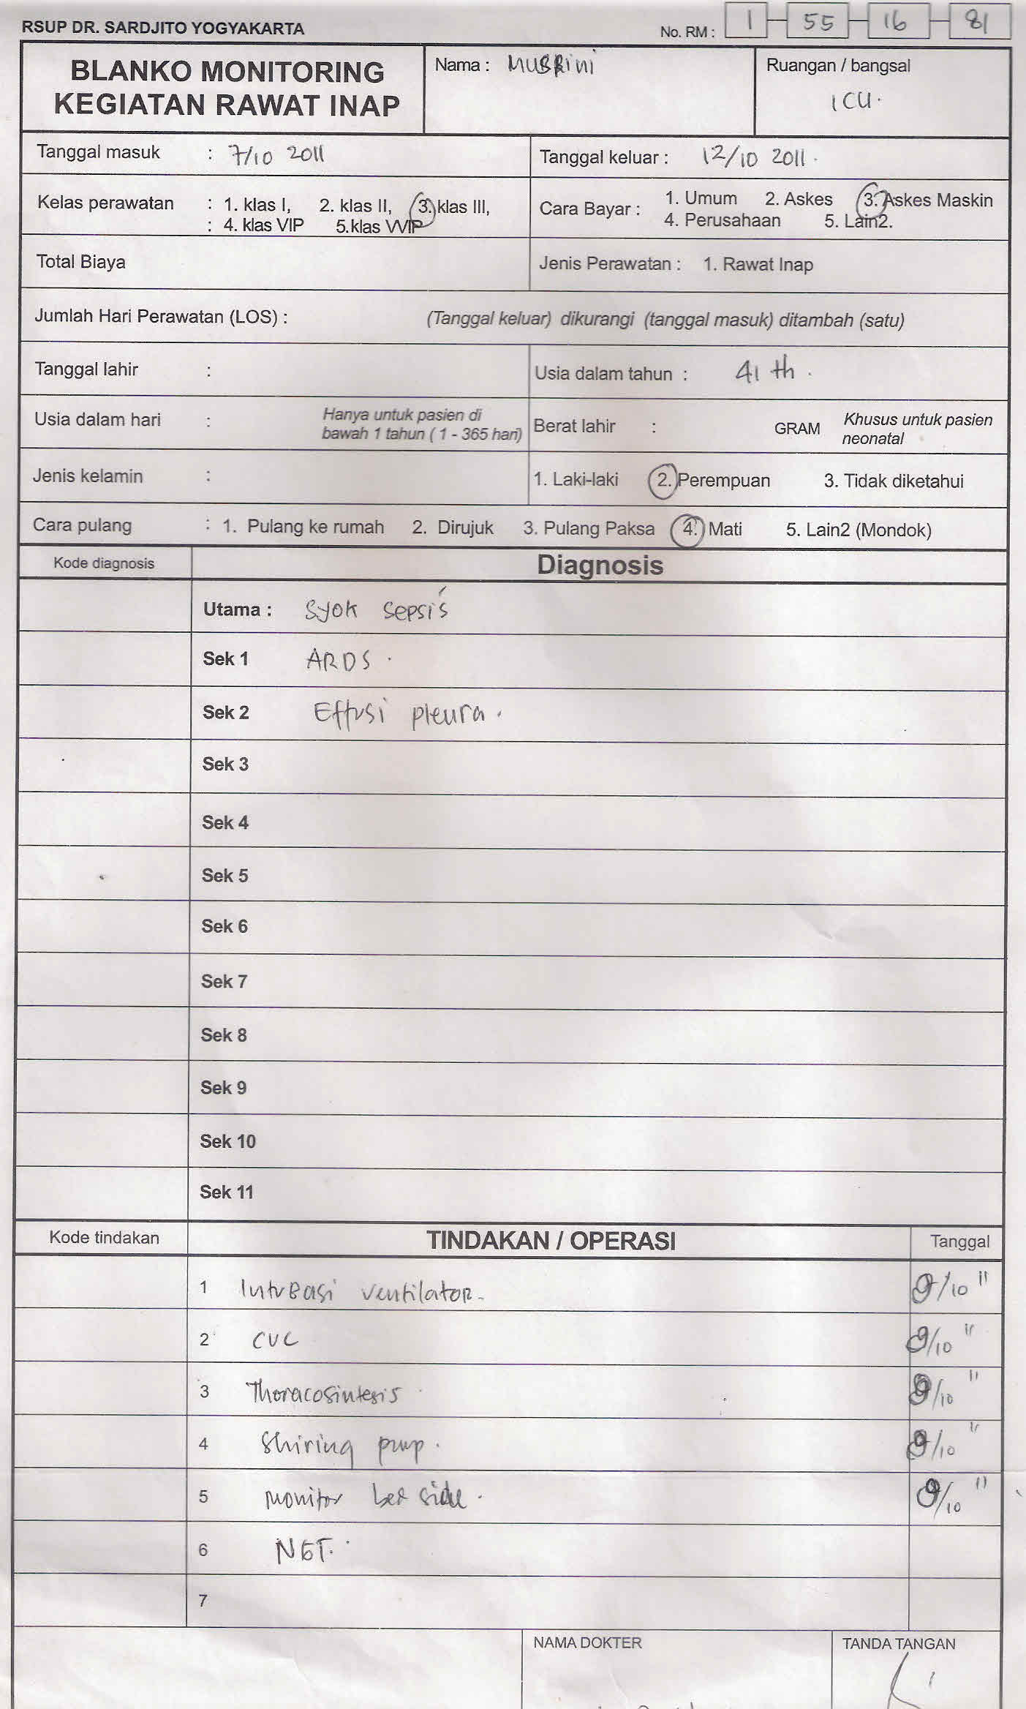
BORANG

Slide 47
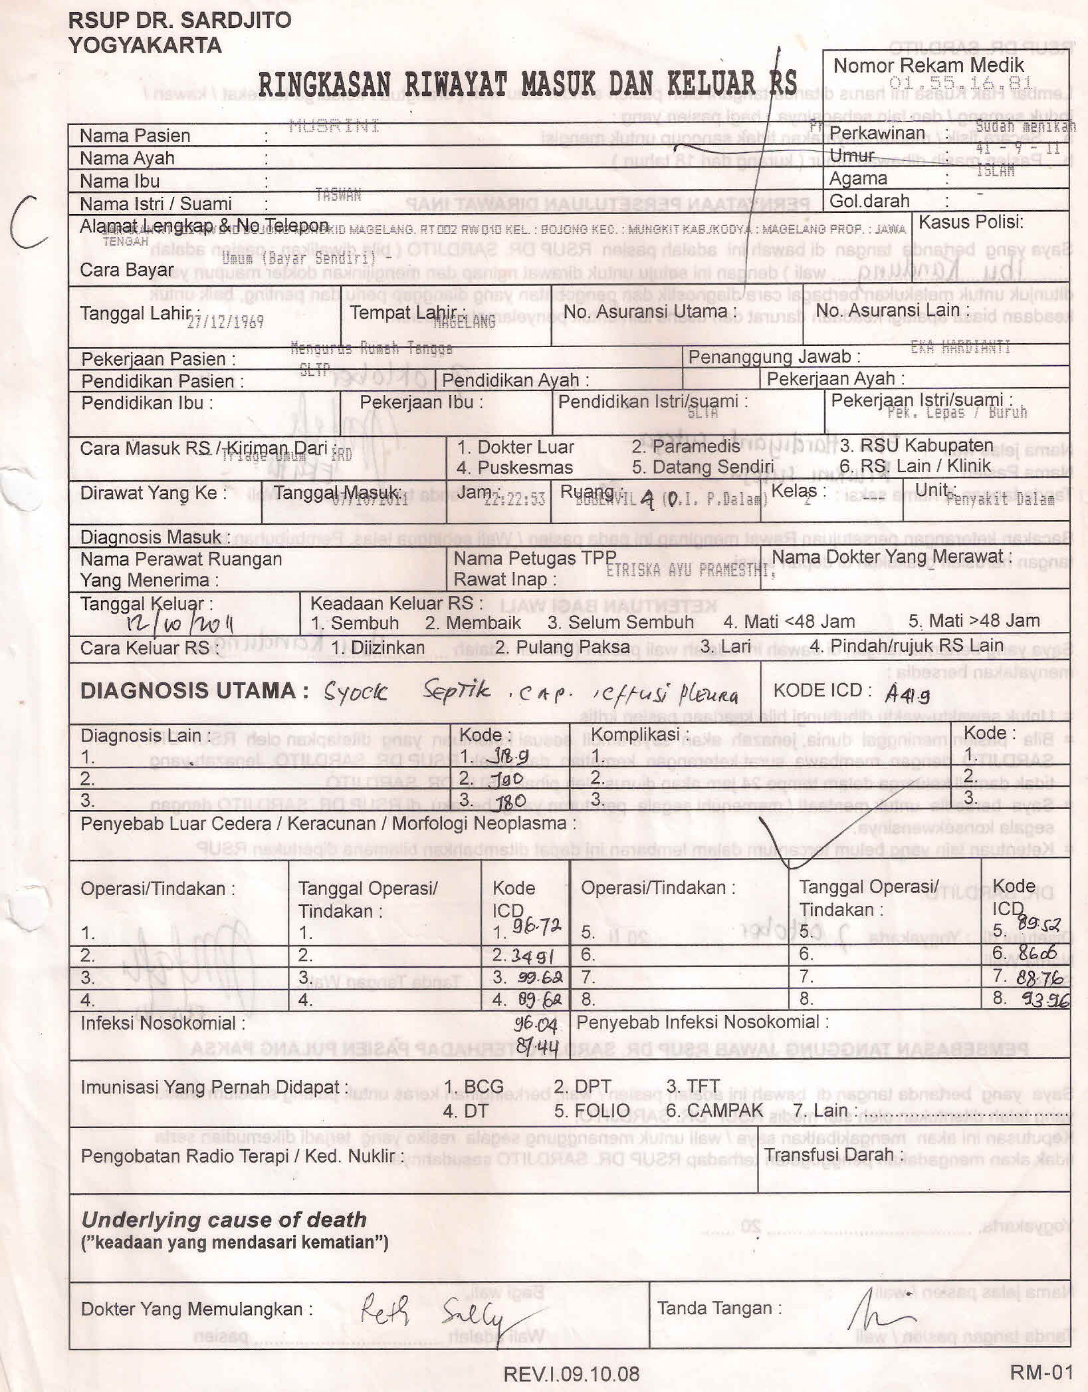
RINGKASAN RIWAYAT
MASUK DAN KELUAR RS

Slide 48
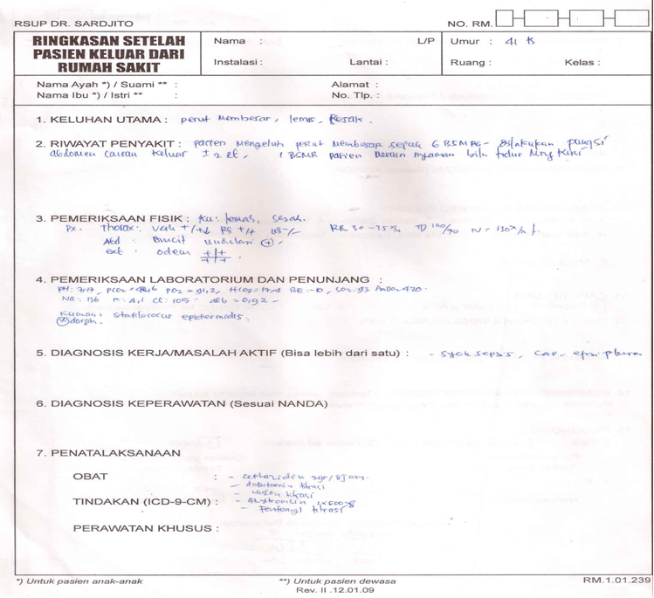
RINGKASAN SETELAH
KELUAR RUMAH SAKIT

Slide 49
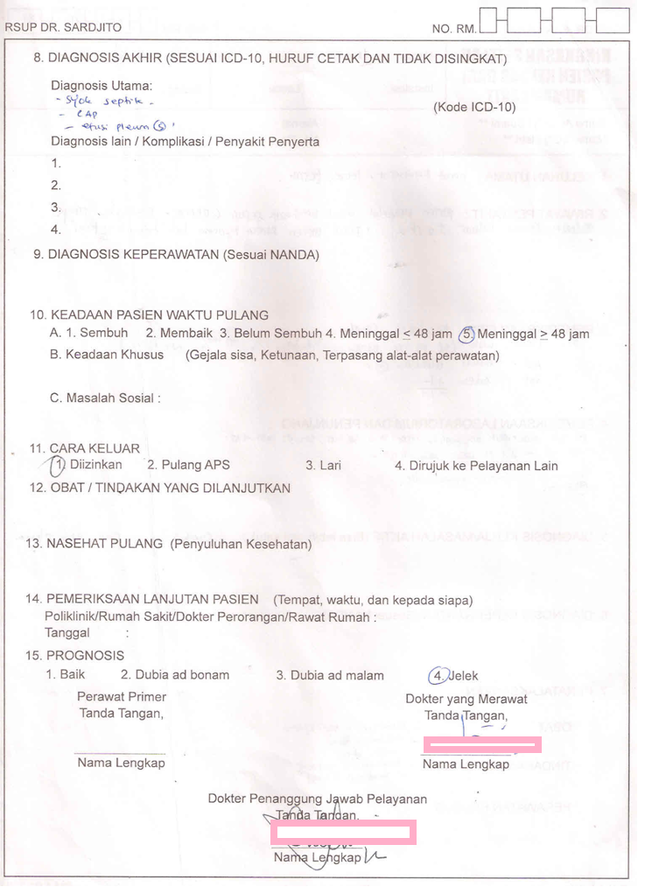
RINGKASAN SETELAH
KELUAR RUMAH SAKIT

Slide 50
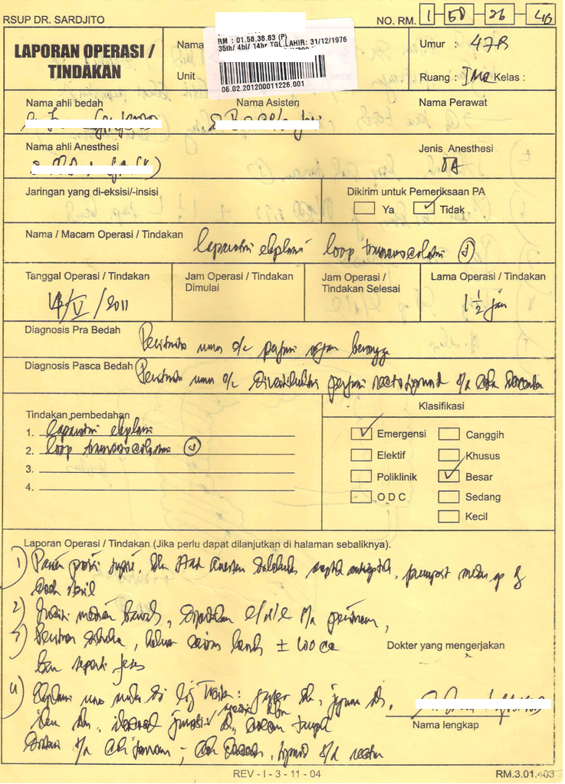
LAPORAN OPERASI
ATAU TINDAKAN

Slide 51
POIN PENTING
Penentuan Diagnosis Primer (Utama)
Penentuan Diagnosis Sekunder (Lain, Komplikasi)
Penunjang yang mendukung diagnosis
Tindakan kedokteran / operasi
Obat yang diberikan selama dan lanjutan setelah keluar RS

Slide 52
DIAGNOSIS
Dutama | D1 | D2 | D3 | D4 | D5
I619 | I10 | K279 | J80 | J168 | E110
I619 | I10 | G935 | E785 | J159
I619 | G935 | I10 | K279
I619 | I10 | E876 | N390 | E780
I619 | D892
I619 | I10 | E119
I619 | I10
I619 | A419 | R579 | J189 | D649 | K831
I619 | G936 | J80 | I10
I619 | J189 | I119 | D500 | A419 | E880

Slide 53
TINDAKAN PROSEDUR
P1 | P2 | P3 | P4 | P5
8703
9960
8703 | 8952 | 8744 | 9960 | 9396
8703
9394 | 8952 | 8744
124 | 212 | 8703 | 9671 | 9904
124 | 159 | 212 | 9672 | 9904
124 | 212 | 9604
124 | 202 | 9672 | 8703 | 9915

Slide 54
HASIL GROUPING
INA-CBG | Deskripsi | Tarif
G-4-13-III | PERDARAHAN INTRA KRANIAL BUKAN TRAUMATIK BERAT | 10.990.596
G-4-13-III | PERDARAHAN INTRA KRANIAL BUKAN TRAUMATIK BERAT | 10.990.596
G-4-13-II | PERDARAHAN INTRA KRANIAL BUKAN TRAUMATIK SEDANG | 6.619.132
G-4-13-II | PERDARAHAN INTRA KRANIAL BUKAN TRAUMATIK SEDANG | 6.619.132
G-4-13-I | PERDARAHAN INTRA KRANIAL BUKAN TRAUMATIK RINGAN | 5.314.207
G-4-13-I | PERDARAHAN INTRA KRANIAL BUKAN TRAUMATIK RINGAN | 5.314.207
G-1-10-I | PROSEDUR KRANIOTOMI RINGAN | 18.240.128
J-1-02-III | PROSEDUR VENTILASI MEKANIKAL LONG TERM TANPA TRAKEOSTOMI BERAT | 86.037.043
G-1-10-II | PROSEDUR KRANIOTOMI SEDANG | 21.597.673
J-1-02-III | PROSEDUR VENTILASI MEKANIKAL LONG TERM TANPA TRAKEOSTOMI BERAT | 86.037.043

Slide 55
Thank You

